Slide 1
MD.RAKIBUL HASAN
EDUCATION
IT SKILLS
BA(Hons)
Bangladesh Islami University
Website Designer & Developer
MS Office
Graphic Designer

Slide 2






Slide 3
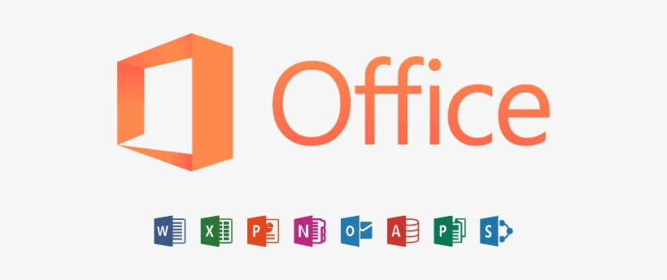
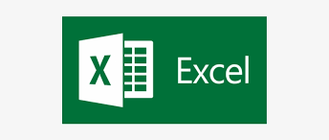



﻿ Microsoft Office is a suite of desktop productivity applications that is designed specifically by Microsoft for business use. It is a proprietary product of Microsoft Corporation and was first released in 1990. Aug 20, 2020

Slide 4
﻿ মাইক্রোসফট ওয়ার্ড কি ?
এটি হচ্ছে মাইক্রোসফট অফিসের প্রধান অংশ।
বিভিন্ন লেখালেখির কাজে মাইক্রোসফট ওয়ার্ড ব্যবহার হয় যেমন চিঠিপত্র, বই লেখা, নোটিশ দেয়া, গুরুত্বপুর্ন তথ্য সংগ্রহ করে রাখা ইত্যাদি।
এর মাধ্যমে আপনি কোন ব্যবসা প্রতিষ্ঠানের ক্যাশ মেমো ,কোন বইয়ের কভার, নিজের জীবনবৃত্তান্ত সহ অনেক কাজ করতে পারবেন।

Slide 5
মাইক্রোসফট এক্সেল কি?
যদি আপনার কোন ব্যাবসা প্রতিষ্ঠান বা শিক্ষাপ্রতিষ্ঠান থাকে।
তাহলে মাইক্রোসফট এক্সেলের মাধ্যমে আপনি সহজেই তাদের বিভিন্ন রকম তথ্য সংগ্রহ করে
রাখতে পারবেন।
আবার ধরুন কোন প্রতিষ্ঠানের বেতন ,রেজাল্ট, বিদুৎ বিল,লাভ ক্ষতি ইত্যাদি সুত্র প্রয়োগ
করে সহজেই আপনি কাজ করতে পারবেন।
মাইক্রোসফট এক্সেলে মুলত অনেক বেশি তথ্য সারিবদ্ধ ভাবে সাজিয়ে রাখা যায়।

Slide 6
মাইক্রোসফট পাওয়ারপয়েন্ট কি?
মাইক্রোসফট পাওয়ারপয়েন্ট হচ্ছে অনেক গুরুত্বপুর্ন এবং মজার একটি অংশ।
মাইক্রোসফট অফিসের এই অংশে আপনি এক বা একাধিক স্লাইডের মাধ্যমে আকর্ষনিয় বিভিন্ন
পেজেন্টেশন তৈরি করতে পারবেন।
মাইক্রোসফট পাওয়ারপয়েন্টে অফিস অথবা কলেজের প্রেজেন্টেশন তৈরি করা, স্লাইড
আকারে নিজের জীবনবৃতান্ত তৈরি করা, কোন স্থান বা দেশের ডকুমেন্টরি তৈরি করা, এমনকি
ভিডিও পর্যন্ত তৈরি করা যায়।

Slide 7
মাইক্রোসফট এক্সেস কি?
মাইক্রোসফট এক্সেস হচ্ছে ডাটাবেজ সম্পর্কিত অংশ।
এর মাধ্যমে আপনি কোন একটি ডকুমেন্ট যেখানে অসংখ্য তথ্য আছে তার সাথে কোন সফটওয়্যার সংযুক্ত করে অনেক জটিল কাজ সহজেই করতে পারবেন।
ধরুন আপনাকে কোন হাসপাতালের ঔষুধ এর সম্পূর্ন তথ্য হিসাব সহকারে রাখতে হবে। এক্ষেত্রে আপনি ঔষুধের নাম লিখে ডাটাবেজ তৈরি করে রাখতে পারবেন।

Slide 8

Graphic Designer

Slide 9
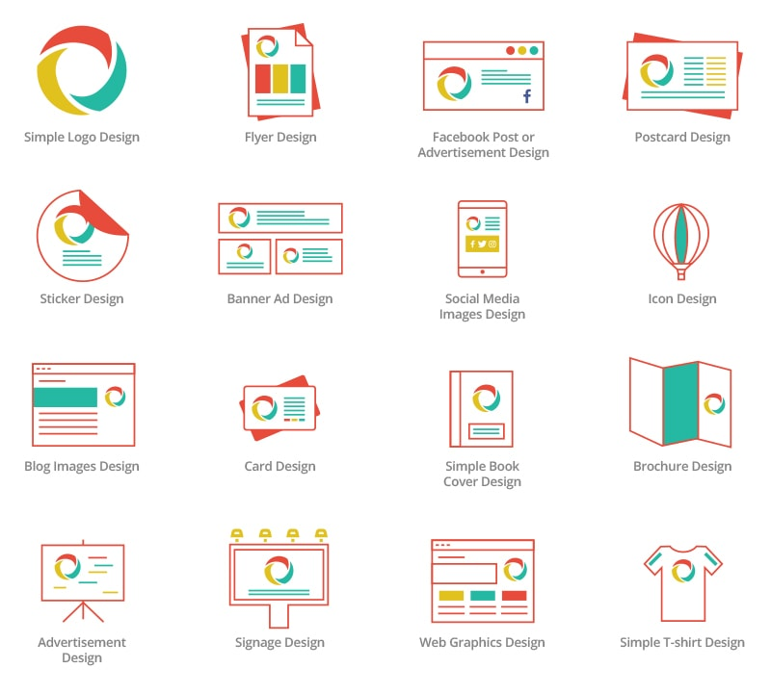

Slide 10
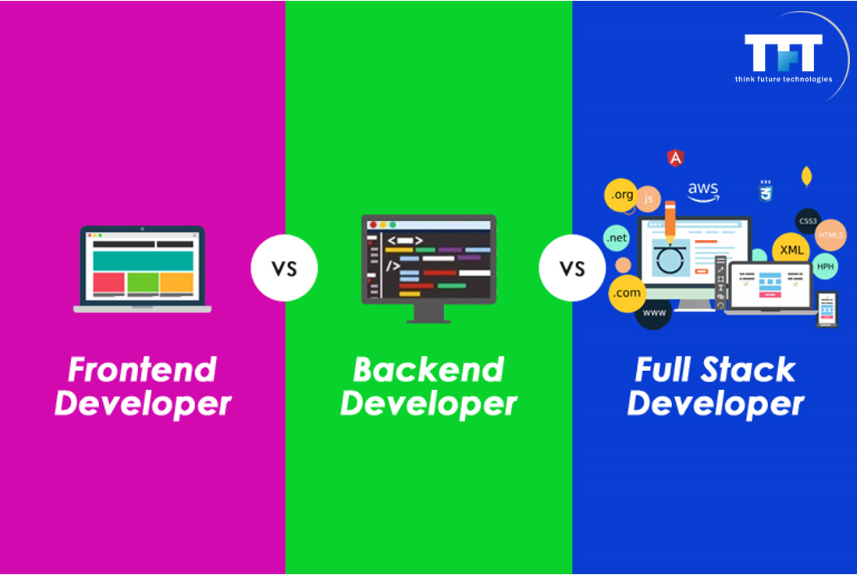
WEBSITE Designer Vs Developer

Slide 11
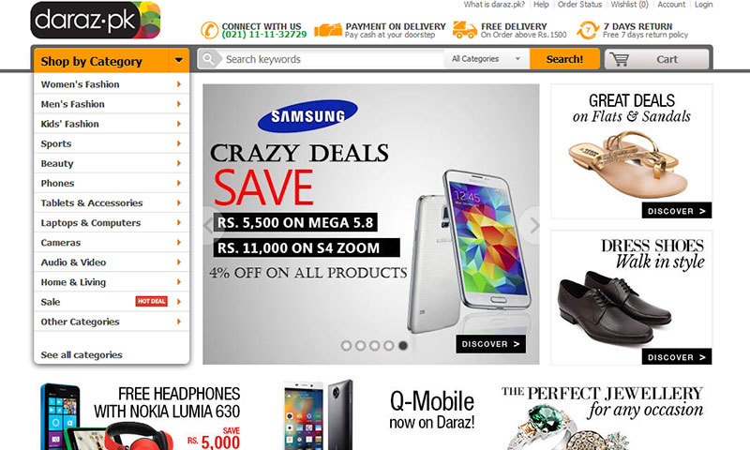
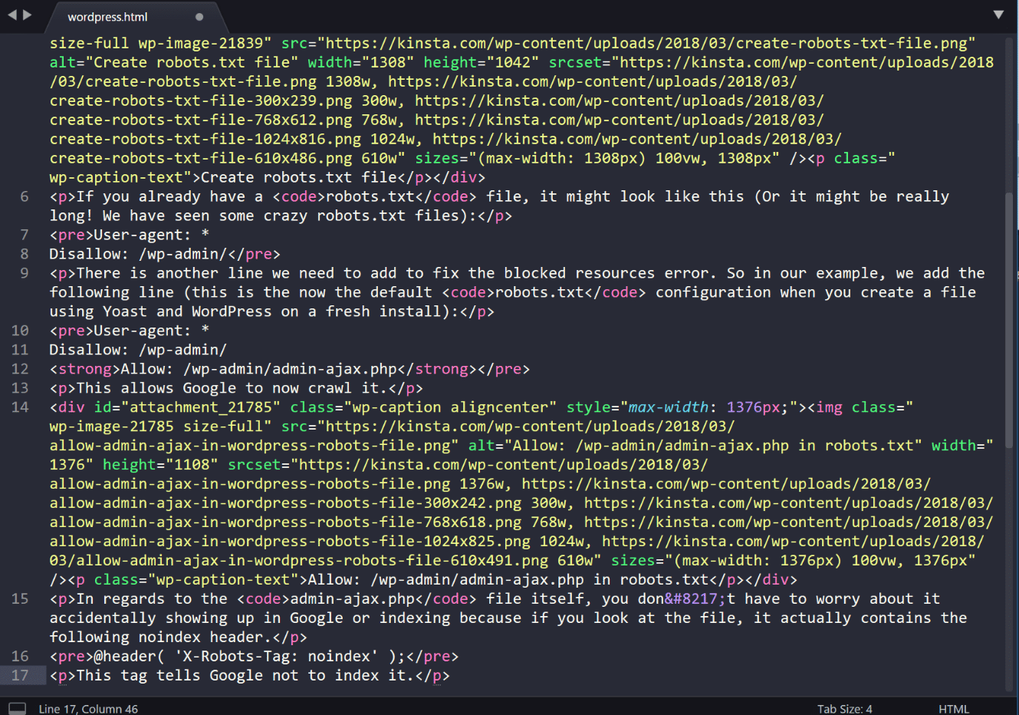

Slide 12


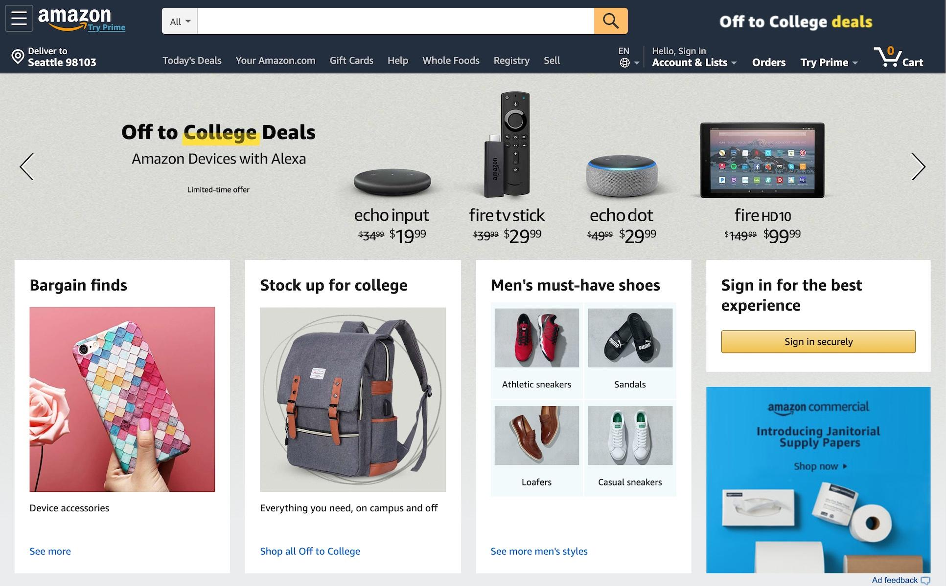



Slide 13

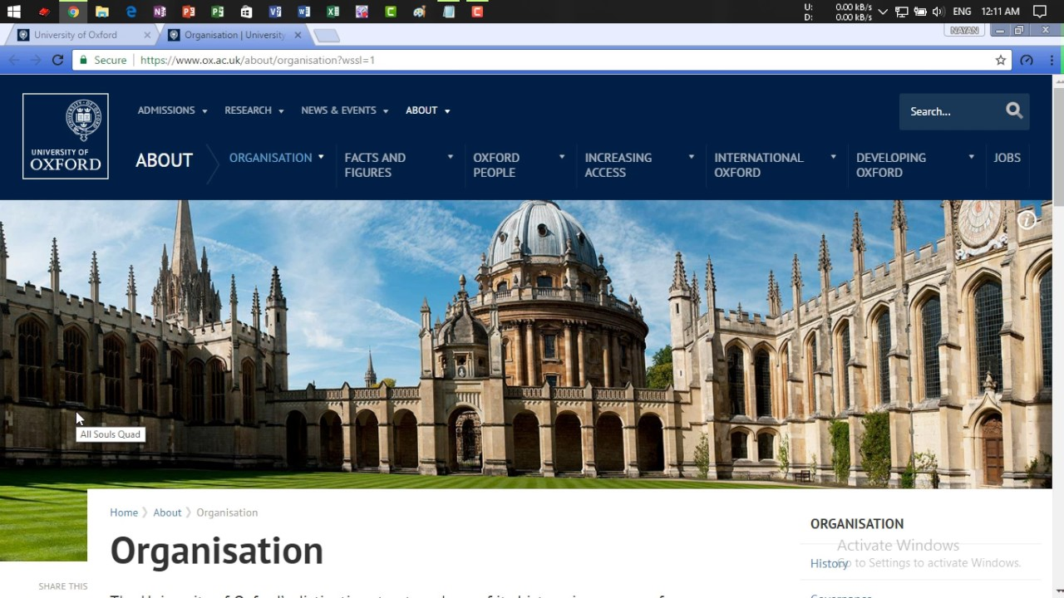
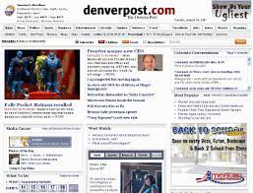

Slide 14

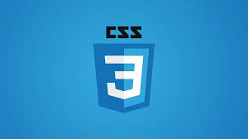






Programming Languages & Frameworks

